Slide 1
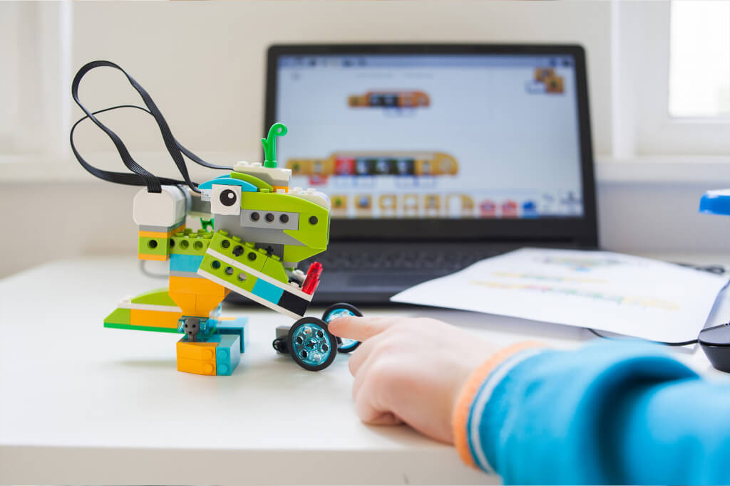
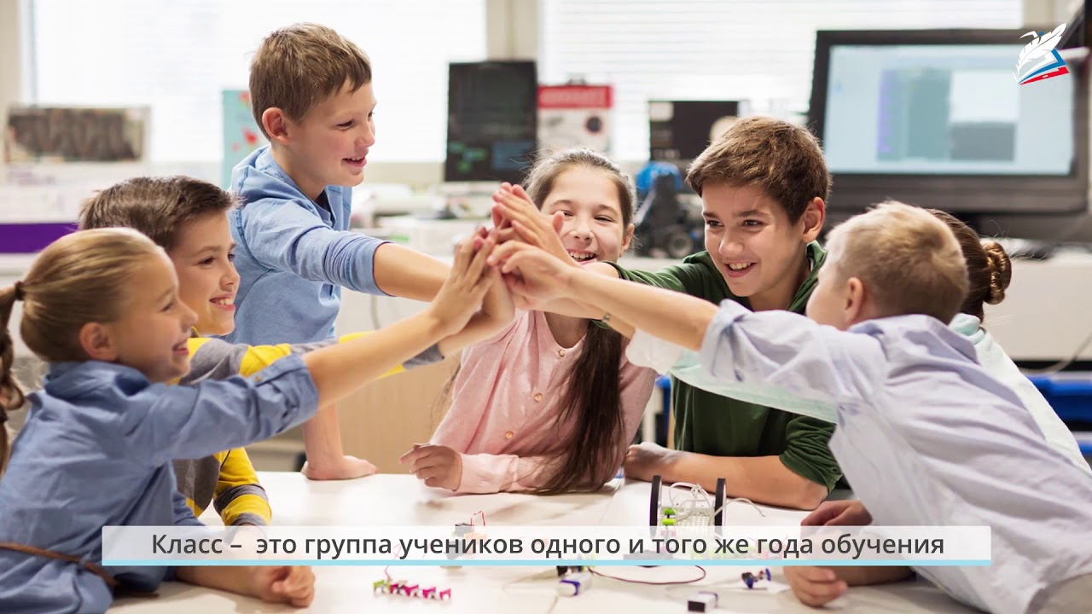
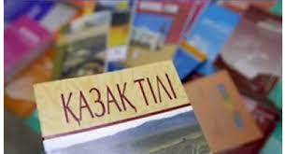
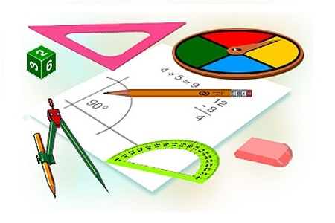
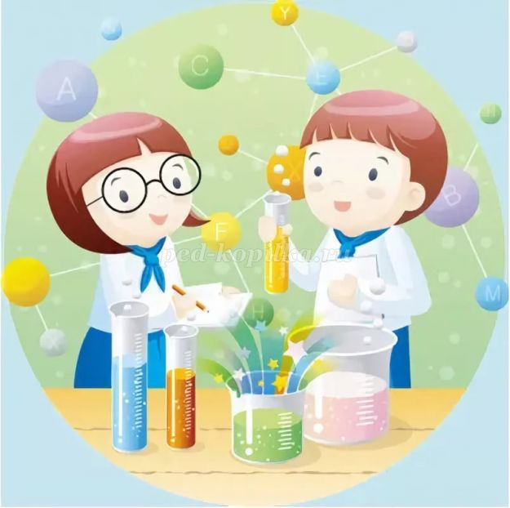
КГУ ОШ№3 Летняя школа- 2022 «Обучение с увлечением»

Slide 2
Летняя школа -2022 с 26 мая по 17 июня 2022 г
Цель: повышение качества обучения, восстановление пробелов в знаниях, допущенных в период ограничительных мер.

Slide 3
ОЖИДАЕМЫЕ РЕЗУЛЬТАТЫ
Восполнение потерь в знаниях;
Определение области затруднений по предметам и получение индивидуального образовательного маршрута;
Приобретение навыков командного обучения;
Повышение мотивации к обучению (коммуникация, креативность, критическое мышление);
Формирование навыков исследовательской деятельности;
Персональный познавательный опыт;
Формирование навыка решения практических задач;
Качественное усвоение пройденного учебного материала.

Slide 4
Летняя школа - 2022
В летней школе допускается свободная форма для обучающихся
Продолжительность занятия – 45 минут, в один день проводится 3 занятия.
Домашнее задание в условиях летней школы не задается.
Питание в летней школе не предусмотрено.

Slide 5
Время работы Летней школы
1 смена 1, 3, 5-8 классы 2 смена - 2,4 классы
9.00 -9.45 11.00 – 11.45
9.50 – 10.35 11.50 – 12.35
10.40 – 11.25 12.40 – 13.25

Slide 6
Предметы, вынесенные на занятия Летней школы
Начальная школа 1-4 кл Средняя школа 5-8 кл
Казахский язык Казахский язык и литература
Русский язык Английский язык
Английский язык Русский язык
Математика Алгебра
Естествознание Химия
Литература история Казахстана, география
Информатика

Slide 7
